Slide 1
Programação 1
Aula 9
Departamento de Eletrónica, Telecomunicações e Informática
Universidade de Aveiro
http://moodle.ua.pt/

Slide 2
Revisão da aula anterior

Slide 3
Classe Character
Classe String
Leitura e escrita (Exemplo)

Slide 4
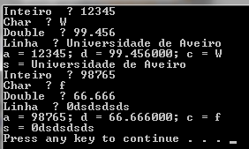
import java.util.*;
public class ReadWrite {
static Scanner read = new Scanner(System.in);
public static void main (String args[]) {
String s;
int a;
double d;
char c;
do {
System.out.print("Inteiro ? ");
a = read.nextInt();
System.out.print("Char ? ");
while ((s=read.nextLine()).length() == 0);
c = s.charAt(0);
System.out.print("Double ? ");
d = read.nextDouble();
System.out.print("Linha ? ");
while ((s=read.nextLine()).length() == 0);
System.out.printf("a = %d; d = %f; c = %c\n",a,d,c);
System.out.println("s = "+s);
} while(s.charAt(0) != '0');
}
}
1. Ler inteiro: read.nextInt();
2. Ler carater: read.nextLine().charAt(0);
ou read.next ().charAt(0);
3. Ler real: read.nextDouble();
ou read.nextFloat();
4. Ler linha: read.nextLine();
ou read.next ();
Pode aparecer um problema quando vai ler linhas/carateres depois de leitura de inteiros e reais. Pode usar instruções:
while ((s=read.nextLine()).length() == 0);
while ((s=read.nextLine()).isEmpty());

Slide 5
import java.util.*;
public class ReadWrite1 {
static Scanner read = new Scanner(System.in);
public static void main (String args[]) {
String s;
int a;
double d;
char c;
do {
System.out.print("Inteiro ? ");
a = read.nextInt();
System.out.print("Char ? ");
while ((s=read.nextLine()).isEmpty());
c = s.charAt(0);
System.out.print("Double ? ");
d = read.nextDouble();
System.out.print("Linha ? ");
while ((s=read.nextLine()).isEmpty());
System.out.printf("a = %d; d = %f; c = %c\n",a,d,c);
System.out.println("s = "+s);
} while(s.charAt(0) != '0');
}
}
1. Declaração de String: String nome;
2. Declaração de carater: char nome;
3. Declaração de real: float nome;
ou double nome;
4. Declaração de booleano: boolean nome;
A função String.isEmpty() da classe String verifica se String está vazia:
boolean isEmpty()
Returns true if, and only if, length() is 0
(https://docs.oracle.com/javase/8/docs/api/java/lang/String.html )

Slide 6
Regras importantes
String deve ser declarada. Declaração String s; apenas cria uma referência s.
Outro exemplo String s = null; também apenas cria uma referência i.e. ainda não temos memória para elementos de String.
Memória para elementos de String pode ser criada como: String s = new String(); ou String cidade = "Aveiro"; ou String city = new String("Aveiro"); ou de alguma forma semelhante .
Elementos de String geralmente não podem ser alterados mas o valor de referência pode, por exemplo: String a = "Aveiro"; String b = "Portugal"; a = b; Agora a e b referenciam a mesma palavra "Portugal", i.e. as linhas System.out.println(a); e System.out.println(b); vão imprimir a mesma palavra "Portugal".
Operador + permite fazer concatenação de Strings, por exemplo, String aa = "Aveiro"; String bb = "Portugal"; String c=aa+ " - "+bb; permite declarar String "Aveiro - Portugal"

Slide 7
Relação entre Strings e funções de Java
A chamada da função F passando String s (F(s)) vai copiar para dentro da função F só a referência s e os elementos de s (se existirem) não vão ser copiados.
Quando vamos reservar memória para String st dentro da função F (por exemplo, String st = new String(); ) a memória para st vai ser reservada. Quando a função F vai ser terminada a referência st vai ser destruída mas podemos devolver da função o valor da referência st. Neste caso referência st fora da função tem relação com os elementos reservados dentro da função (i.e. a memória reservada dentro da função não vai ser destruída depois de terminação da função F). Então, memória reservada dentro da função por operador new pode ser usada fora da função depois de terminação da função.
Cada função pode devolver só um valor mas o valor do tipo referência é, de fato, um endereço de um conjunto de valores e este conjunto pode ser:
Um objeto do tipo class (um registo);
String.
Array que vamos abordar hoje.

Slide 8
Introdução às expressões regulares
Expressão regular em Java permite descrever "Strings" numa forma geral que permite dizer "se String tem algumas coisas", por exemplo, para dizer que um número pode ter ou não ter um sinal escreva:
-?
Outro exemplo duma expressão regular:
-?//d+
Permite descrever um ou mais dígitos (/d+) com sinal ou sem sinal (-?).
Uma outra expressão regular:
-?//D+
Permite descrever um ou mais carateres não numéricos (/D+) com ou sem sinal (-?).

Slide 9
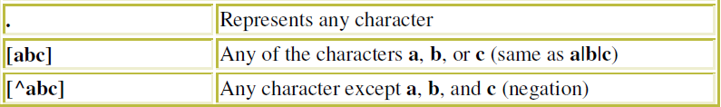
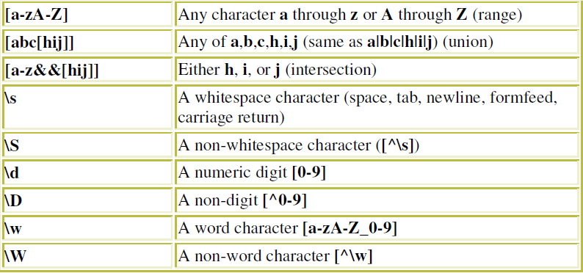
Ver, por exemplo, o livro de Bruce Eckel "Thinking in Java"
A regular expression is a way to describe strings in general terms, so that you can say: "If a string has these things in it, then it matches what I’m looking for."
e outras tabelas do livro
Thinking in Java

Slide 10

Exemplo:
import java.util.*;
public class RegExpr {
static Scanner read = new Scanner(System.in);
public static void main (String args[]) {
String s;
s=read.nextLine();
for(int i=0; i<s.split("-?\\d+").length; i++)
System.out.println(s.split("-?\\d+")[i]);
}
}
Expressão regular
String s é dividida (por função split que faz parte da classe String) relativamente aos dígitos (possivelmente com sinal), i.e. para o exemplo, relativamente a 1, -222, 1234567. Finalmente, a função split devolve um array de Strings (vamos falar sobre arrays hoje) que é:
1) "Universidade " 2) " de " 3) " Aveiro " 4) " (Portugal)" , i.e. temos totalmente 4 Strings novas

Slide 11

Exemplo:
import java.util.*;
public class RegExpr {
static Scanner read = new Scanner(System.in);
public static void main (String args[]) {
String s;
s=read.nextLine();
for(int i=0; i<s.split("-?\\D+").length; i++)
System.out.println(s.split("-?\\D+")[i]);
}
}
Expressão regular
String s é dividida (por uma função split que faz parte da classe String) relativamente a carateres não numéricos, i.e. para o exemplo, relativamente de Universidade , de , Aveiro , (Portugal). Finalmente, a função split devolve um array de Strings (vamos falar sobre arrays hoje) que é:
1) "1" 2) "222" 3) "12345", i.e. temos totalmente 3 Strings novas

Slide 12

Exemplo:
import java.util.*;
public class RegExpr1 {
static Scanner read = new Scanner(System.in);
public static void main (String args[]) {
String s;
s=read.nextLine();
for(int i=1; i<s.split("[-]").length; i++)
if(Character.isDigit( s.split("[-]")[i].charAt(0)))
System.out.println(s.split("[-]")[i].split("\\D+")[0]);
}
}
Agora podemos encontrar todos os valores negativos em String s

Slide 13


Exemplo: verificar se String s tem palavras Aveiro e/ou Portugal
import java.util.*;
public class RegExpr2 {
static Scanner read = new Scanner(System.in);
public static void main (String args[]) {
String s;
s=read.nextLine();
if((s+" ").split("Aveiro|Portugal").length!=1)
System.out.println("tem palavras Aveiro e/ou Portugal");
else System.out.println("nao tem palavras Aveiro e Portugal");
}
}

Slide 14
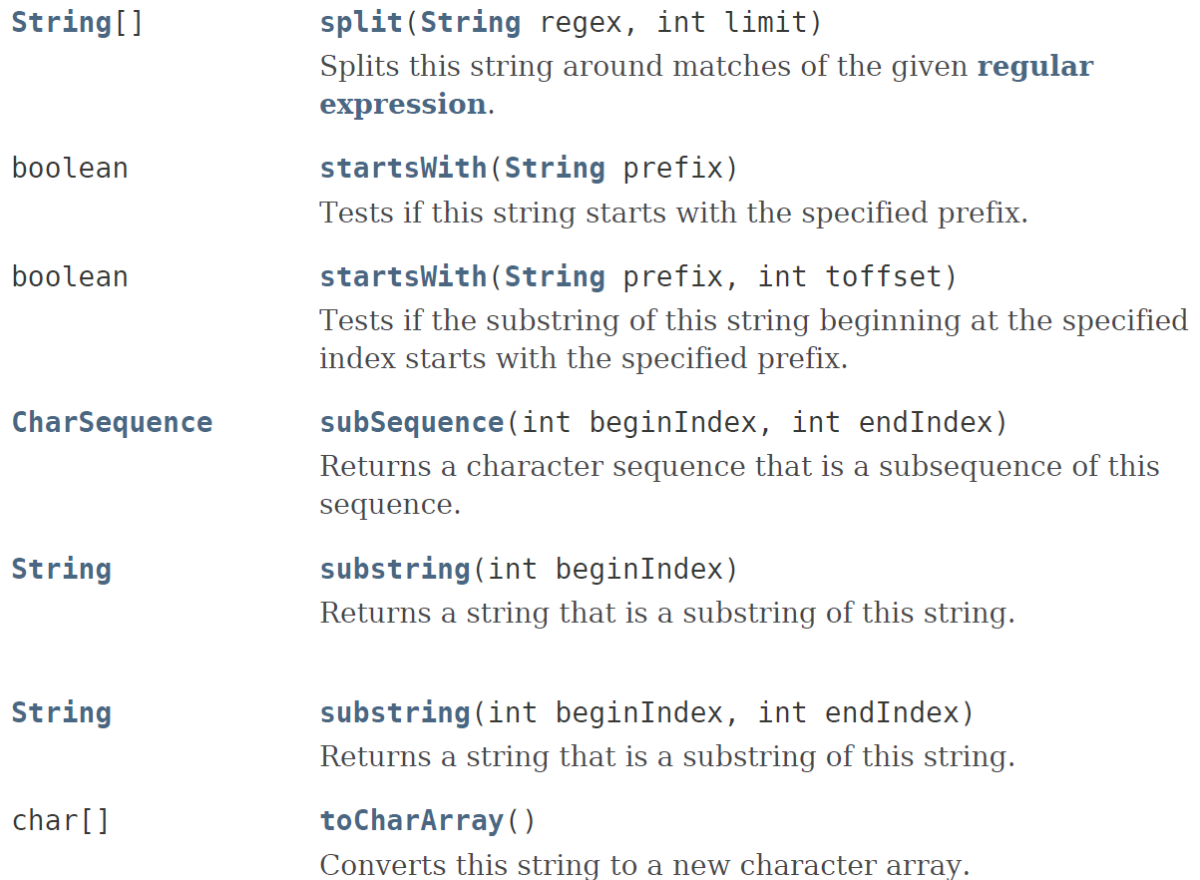
Pode encontrar várias funções da classe String em:
https://docs.oracle.com/javase/8/docs/api/java/lang/String.html
Nomes das funções

Slide 15
Aula 9
Introdução aos arrays
Declaração de variáveis do tipo array
Acesso aos valores de um array
Arrays como argumentos de funções
Exemplos
Slide 2 de António J.R.Neves

Slide 16
Introdução
Vimos anteriormente que é possível criar novos tipos de dados referência que permitem declarar variáveis onde é possível guardar mais do que um valor.
No entanto, existem aplicações informáticas que precisam de lidar com grandes volumes de dados, pelo que não é eficiente ter uma variável para cada "valor" a armazenar.
A linguagem JAVA disponibiliza outro tipo de dados referência, os arrays, (podemos descrever em português como sequências, vetores ou tabelas) onde é possível numa só variável armazenar vários valores do mesmo tipo.
Como variável do tipo referência, o nome da variável é apenas uma referência para uma zona de memória que será reservada posteriormente com o operador new.
Slide 3 de António J.R.Neves

Slide 17
Arrays (sequências)
Um array é uma organização de memória que se carateriza pelo fato de ser um agregado de células contínuas, capaz de armazenar um conjunto de valores do mesmo tipo e aos quais se pode aceder de forma indexada.
Um array é identificado pelo nome da variável e o acesso a cada elemento é feito através da respetiva posição.
índice
nome
100
0
25
1
50
2
…
…
200
n - 1
Slide 4 de António J.R.Neves

Slide 18
Declaração de arrays
A declaração de um array faz-se da seguinte forma:
tipo identificador[]; // qualquer tipo...
identificador = new tipo[dimensão];
Exemplos:
double x[];
x = new double[3]; // array com 3 elementos reais
o array x tem os seguintes elementos: x[0], x[1], x[2]
int y[];
y = new int[4]; // array com 4 elementos inteiros
y tem os seguintes elementos: y[0], y[1], y[2], y[3]
char z = new char[2]; // array com dois carateres
z tem os seguintes elementos: z[0], z[1]
Slide 5 de António J.R.Neves

Slide 19
Acesso aos elementos de um array
O tipo array é concebido como um conjunto de tipos base, sendo apenas possível processar um elemento de cada vez.
Um elemento do array é acedido da forma:
identificador[índice]
Em JAVA, os índices são sempre valores numéricos inteiros positivos sendo o primeiro elemento o zero e o último (dimensão-1).
O índice pode também ser dado através de uma expressão cujo resultado tem que ser inteiro.
Caso se tente referenciar um elemento fora do array (índice inferior a zero ou superior a (dimensão-1) gera um erro na execução do programa ("acesso fora dos limites").
Slide 6 de António J.R.Neves

Slide 20
Acesso aos elementos de um array
Uma variável do tipo array distingue-se de uma variável simples devido ao uso do operador "[]" na sua declaração.
A linguagem JAVA associa a cada array um campo de dimensão (length) que pode ser usado sempre que seja necessário determinar a sua capacidade de armazenamento. Pode ser usado da forma: identificador.length
É também possível declarar e atribuir um conjunto de valores a um array através de uma expressão de inicialização da seguinte forma:
int diasDoMes[] = {31, 28, 31, 30, 31, 30, 31, ..., 31};
char letras[] = {'a', 'e', 'i', 'o', 'u'};
// A dimensão é dada pelo número de elementos dentro de {}
Slide 7 de António J.R.Neves

Slide 21
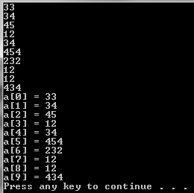
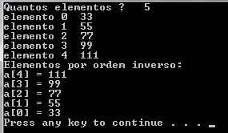
Leitura e escrita do conteúdo de arrays
import java.util.*;
public class Array1 {
static Scanner read = new Scanner(System.in);
public static void main (String args[]) {
int i=0, a[] = new int[10];
while (i < a.length) a[i++] = read.nextInt();
i=0;
while (i < a.length) System.out.printf("a[%d] = %d\n",i,a[i++]);
} }
import java.util.*;
public class Array2 {
static Scanner read = new Scanner(System.in);
public static void main (String args[]) {
System.out.print("Quantos elementos ? ");
int N = read.nextInt(); int a[] = new int[N];
for(int i=0; i<a.length;i++)
{ System.out.print("elemento "+i+" ");
a[i] = read.nextInt(); }
System.out.println("Elementos por ordem inverso:");
for(int i=a.length-1; i>=0;i--)
System.out.printf("a[%d] = %d\n",i,a[i]);
}}

Slide 22
import java.util.*;
public class Array1 {
static Scanner read = new Scanner(System.in);
public static void main (String args[]) {
int i=0, a[] = new int[10];
while (i < a.length) a[i++] = read.nextInt();
i=0;
while (i < a.length) System.out.printf("a[%d] = %d\n",i,a[i++]);
} }
Declaração de array a do tipo int que tem 10 elementos
Atenção:
String s = "Cuidado"; // s.length() tamanho de String s
Tamanho (número de elementos) de array a
Atenção:
int a[] = {1,2,3,4,5}; // a.length tamanho de array a
a[i++] significa primeiro utilizar índice i e depois incrementar índice i , por exemplo,
i = 3;
primeiro a[3]
depois i = 4
Aceso aos elementos de array

Slide 23
import java.util.*;
public class Array1 {
static Scanner read = new Scanner(System.in);
public static void main (String args[]) {
int i=0, a[] = new int[10];
while (i < a.length) a[i++] = read.nextInt();
i=0;
while (i < a.length) System.out.printf("a[%d] = %d\n",i,a[i++]);
} }

Slide 24
import java.util.*;
public class Array2 {
static Scanner read = new Scanner(System.in);
public static void main (String args[]) {
System.out.print("Quantos elementos ? ");
int N = read.nextInt(); int a[] = new int[N];
for(int i=0; i<a.length;i++)
{ System.out.print("elemento "+i+" ");
a[i] = read.nextInt(); }
System.out.println("Elementos por ordem inverso:");
for(int i=a.length-1; i>=0;i--)
System.out.printf("a[%d] = %d\n",i,a[i]);
}}
Reserva memória para N elementos introduzidos através do teclado
Ordem de impressão foi alterada

Slide 25
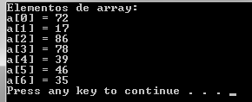
Gerar tamanho e elementos de arrays aleatoriamente
import java.util.*;
public class ArrayAleatorio {
static Scanner read = new Scanner(System.in);
static Random rd = new Random();
public static void main (String args[]) {
int i=0, a[] = new int[rd.nextInt(10)];
while(i<a.length) a[i++]=rd.nextInt(100);
System.out.println("Elementos de array:");
for(i=0; i<a.length; i++)
System.out.printf("a[%d] = %d\n",i,a[i]);
}
}

Slide 26
import java.util.*;
public class ArrayAleatorio {
static Scanner read = new Scanner(System.in);
static Random rd = new Random();
public static void main (String args[]) {
int i=0, a[] = new int[rd.nextInt(10)];
while(i<a.length) a[i++]=rd.nextInt(100);
System.out.println("Elementos de array:");
for(i=0; i<a.length; i++)
System.out.printf("a[%d] = %d\n",i,a[i]);
}
}
1. Incluir a declaração seguinte: static Random rd = new Random();
2. Gerar elementos aleatoriamente
3. Atribuir valores de elementos aleatoriamente

Slide 27
Passagem de arrays a funções
Uma variável do tipo array é sempre passada por referência a uma função. De fato estamos a passar o endereço do inicio do array em memória (como nos registos).
Deste modo, uma variável do tipo array é sempre um argumento de entrada-saída, podendo o seu conteúdo ser modificado dentro da função.
Dentro da função podemos saber com quantos elementos foi criado um array através do campo length.
No entanto, nem sempre uma sequência está preenchida, pelos que nessas circunstâncias é usual utilizar uma variável inteira adicional, para além do array, onde armazenamos o número de elementos preenchidos.
Slide 9 de António J.R.Neves

Slide 28
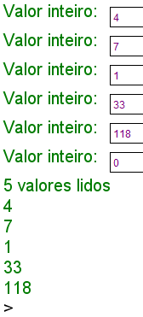
Exemplo:
import java.util.*;
public class array_function {
static Scanner read = new Scanner(System.in);
// Leitura de valores até aparecer o zero
public static int lerSequencia(int a[]){
int n = 0, tmp;
do{
System.out.print("Valor inteiro: ");
tmp = read.nextInt();
if(tmp != 0)
a[n++] = tmp; // armazenamos o valor na posição n
// e "avançamos" para a próxima posição
}while(tmp != 0 && n < a.length);
return n; // devolvemos o número de valores lidos
}
public static void main (String args[]) {
int a[] = new int[10];
System.out.printf("%d valores lidos\n",lerSequencia(a));
for(int i=0; i<a.length ;i++)
if(a[i]==0) continue;
else System.out.println(a[i]);
} }

Slide 29
import java.util.*;
public class array_function {
static Scanner read = new Scanner(System.in);
// Leitura de valores até aparecer o zero
public static int lerSequencia( int a[] ) {
int n = 0, tmp;
do{
System.out.print("Valor inteiro: ");
tmp = read.nextInt();
if(tmp != 0)
a[n++] = tmp; // armazenamos o valor na posição n
// e "avançamos" para a próxima posição
}while(tmp != 0 && n < a.length);
return n; // devolvemos o número de valores lidos
}
public static void main (String args[]) {
int a[] = new int[10];
System.out.printf("%d valores lidos\n",lerSequencia(a));
for(int i=0; i<a.length ;i++)
if(a[i]==0) continue;
else System.out.println(a[i]);
} }
Argumento a da função lerSequencia do tipo array []
Valor de retorno
Função lerSequencia
Memória para array a foi reservada fora da função lerSequencia e foi usada dento da função lerSequencia e dentro da função main

Slide 30
import java.util.*;
public class array_function {
static Scanner read = new Scanner(System.in);
// Leitura de valores até aparecer o zero
public static int lerSequencia( int a[] ) {
int n = 0, tmp;
do{
System.out.print("Valor inteiro: ");
tmp = read.nextInt();
if(tmp != 0)
a[n++] = tmp; // armazenamos o valor na posição n
// e "avançamos" para a próxima posição
}while(tmp != 0 && n < a.length);
return n; // devolvemos o número de valores lidos
}
public static void main (String args[]) {
int a[] = new int[10];
System.out.printf("%d valores lidos\n",lerSequencia(a));
for(int i=0; i<a.length ;i++)
if(a[i]==0) continue;
else System.out.println(a[i]);
} }
Função lerSequencia

Slide 31
Arrays como valor de retorno de uma função
O valor de retorno de uma função pode ser de qualquer tipo de dados (primitivo ou referência).
Supondo que queríamos copiar o conteúdo de um array para outro, podíamos implementar a seguinte função:
public static int[] copiaArrays(int[] a, int n){
int tmp[] = new int[n];
for(int i = 0 ; i < n ; i++){
tmp[i] = a[i];
}
return tmp;
}
A outra alternativa seria ter uma função que recebia como argumento dois arrays já criados.
Slide 12 de António J.R.Neves

Slide 32
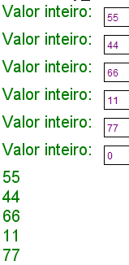
Exemplo:
import java.util.*;
public class array_function1 {
static Scanner read = new Scanner(System.in);
// Leitura de valores até aparecer o zero
public static int[] lerSequencia(int a[]){
int n = 0, tmp; a = new int[10];
do{
System.out.print("Valor inteiro: ");
tmp = read.nextInt();
if(tmp != 0)
a[n++] = tmp; // armazenamos o valor na posição n
// e "avançamos" para a próxima posição
}while(tmp != 0 && n < a.length);
return a; // devolvemos referência a para array
}
public static void main (String args[]) {
int a[]=null;
a=lerSequencia(a);
for(int i=0; i<a.length ;i++)
if(a[i]==0) continue;
else System.out.println(a[i]);
} }

Slide 33
import java.util.*;
public class array_function1 {
static Scanner read = new Scanner(System.in);
// Leitura de valores até aparecer o zero
public static int[] lerSequencia(int a[]){
int n = 0, tmp; a = new int[10];
do{
System.out.print("Valor inteiro: ");
tmp = read.nextInt();
if(tmp != 0)
a[n++] = tmp; // armazenamos o valor na posição n
// e "avançamos" para a próxima posição
}while(tmp != 0 && n < a.length);
return a; // devolvemos referência a para array
}
public static void main (String args[]) {
int a[]=null;
a=lerSequencia(a);
for(int i=0; i<a.length ;i++)
if(a[i]==0) continue;
else System.out.println(a[i]);
} }
Memória para array (inicialmente sem elementos) foi reservada dentro da função lerSequencia
Memória já foi reservada e podemos utilizar array
Devolvemos referência para array com memória reservada dentro da função lerSequencia
Declaração de array nulo (i.e. sem elementos)
Array a (nulo) foi passado como argumento da função lerSequencia e foi usado como valor de retorno da função lerSequencia
Memória foi reservada dentro da função lerSequencia e usada dentro da função main

Slide 34
import java.util.*;
public class array_function1 {
static Scanner read = new Scanner(System.in);
// Leitura de valores até aparecer o zero
public static int[] lerSequencia(int a[]){
int n = 0, tmp; a = new int[10];
do{
System.out.print("Valor inteiro: ");
tmp = read.nextInt();
if(tmp != 0)
a[n++] = tmp; // armazenamos o valor na posição n
// e "avançamos" para a próxima posição
}while(tmp != 0 && n < a.length);
return a; // devolvemos referência a para array
}
public static void main (String args[]) {
int a[]=null;
a=lerSequencia(a);
for(int i=0; i<a.length ;i++)
if(a[i]==0) continue;
else System.out.println(a[i]);
} }
Memória foi reservada dentro da função lerSequencia e usada dentro da função main

Slide 35
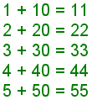
Exemplo: soma de elementos de dois arrays com tamanhos iguais
import java.util.*;
public class array_soma {
static Scanner read = new Scanner(System.in);
// Leitura de valores até aparecer o zero
public static int[] soma(int a[], int b[]){
if(a.length != b.length) return null;
int c[] = new int[a.length];
for(int i=0; i < a.length; i++)
c[i] = a[i] + b[i];
return c;
}
public static void main (String args[]) {
int a[]={1,2,3,4,5};
int b[]={10,20,30,40,50};
int y[] = soma(a,b);
for(int i=0; i < y.length; i++)
System.out.printf("%d + %d = %d\n",
a[i], b[i], y[i]);
} }

Slide 36
import java.util.*;
public class array_soma {
static Scanner read = new Scanner(System.in);
// Leitura de valores até aparecer o zero
public static int[] soma( int a[], int b[] ){
if(a.length != b.length) return null;
int c[] = new int[a.length];
for(int i=0; i < a.length; i++)
c[i] = a[i] + b[i];
return c;
}
public static void main (String args[]) {
int a[]= {1,2,3,4,5};
int b[]= {10,20,30,40,50};
int y[] = soma(a,b);
for(int i=0; i < y.length; i++)
System.out.printf("%d + %d = %d\n",
a[i], b[i], y[i]);
} }
Argumentos a e b da função soma do tipo array []
Função soma
Vamos abordar só arrays com tamanhos iguais
Declaração de array para somas e reserva da memória
Cálculos para somas
Devolver referência c do array com somas
Arrays a e b com argumentos
Impressão de resultados
Agora y contém somas

Slide 37
import java.util.*;
public class array_soma {
static Scanner read = new Scanner(System.in);
// Leitura de valores até aparecer o zero
public static int[] soma( int a[], int b[] ){
if(a.length != b.length) return null;
int c[] = new int[a.length];
for(int i=0; i < a.length; i++)
c[i] = a[i] + b[i];
return c;
}
public static void main (String args[]) {
int a[]= {1,2,3,4,5};
int b[]= {10,20,30,40,50};
int y[] = soma(a,b);
for(int i=0; i < y.length; i++)
System.out.printf("%d + %d = %d\n",
a[i], b[i], y[i]);
} }
Função soma
Agora y contém somas

Slide 38

Exemplo: calcular média
import java.util.*;
public class array_soma1 {
static Scanner read = new Scanner(System.in);
public static double calcMedia1(int a[], int n){
int soma = 0;
double m;
for(int i = 0 ; i < n ; i++){
soma += a[i];
}
m = (double)soma / n;
return m;
}
public static double calcMedia2(int a[], int n) {
int soma = 0;
for(int i = 0; i < n ;soma += a[i++]);
return (double)soma / n;
}
public static void main (String args[]) {
int b[]={10,20,30,40,50};
System.out.println(calcMedia1(b, b.length));
System.out.println(calcMedia2(b, b.length));
} }

Slide 39
import java.util.*;
public class array_soma1 {
static Scanner read = new Scanner(System.in);
public static double calcMedia1(int a[], int n){
int soma = 0;
double m;
for(int i = 0 ; i < n ; i++){
soma += a[i];
}
m = (double)soma / n;
return m;
}
public static double calcMedia2(int a[], int n) {
int soma = 0;
for(int i = 0; i < n ;soma += a[i++]);
return (double)soma / n;
}
public static void main (String args[]) {
int b[]={10,20,30,40,50};
System.out.println(calcMedia1(b, b.length));
System.out.println(calcMedia2(b, b.length));
} }
Argumento n que é tamanho de array.
É melhor utilizar valor a.length dentro da função com só um argumento a
Argumento array
Estas funções são semelhantes
Chamada da primeira função
Chamada da segunda função

Slide 40
import java.util.*;
public class array_soma1 {
static Scanner read = new Scanner(System.in);
public static double calcMedia1(int a[], int n){
int soma = 0;
double m;
for(int i = 0 ; i < n ; i++){
soma += a[i];
}
m = (double)soma / n;
return m;
}
public static double calcMedia2(int a[], int n) {
int soma = 0;
for(int i = 0; i < n ;soma += a[i++]);
return (double)soma / n;
}
public static void main (String args[]) {
int b[]={10,20,30,40,50};
System.out.println(calcMedia1(b, b.length));
System.out.println(calcMedia2(b, b.length));
} }

Slide 41

Exemplo: tempo de execução
import java.util.*;
public class array_soma1 {
static Scanner read = new Scanner(System.in);
public static double calcMedia1(int a[], int n){
int soma = 0;
double m;
for(int i = 0 ; i < n ; i++){
soma += a[i];
}
m = (double)soma / n;
return m;
}
public static double calcMedia2(int a[], int n) {
int soma = 0;
for(int i = 0; i < n ;soma += a[i++]);
return (double)soma / n;
}
public static void main (String args[]) {
int b[]={10,20,30,40,50};
long time,time_end;
time=System.nanoTime(); System.out.println(calcMedia1(b, b.length));
time_end=System.nanoTime();
System.out.printf("measured time (in ms): %.3f\n",(double)(time_end-time)/1000000.);
time=System.nanoTime(); System.out.println(calcMedia2(b, b.length));
time_end=System.nanoTime();
System.out.printf("measured time (in ms): %.3f\n",(double)(time_end-time)/1000000.);
} }

Slide 42
Saber o tempo de execução é importante para avaliar e comparar vários algoritmos alternativos
import java.util.*;
public class array_soma1 {
static Scanner read = new Scanner(System.in);
public static double calcMedia1(int a[], int n){
int soma = 0;
double m;
for(int i = 0 ; i < n ; i++){
soma += a[i];
}
m = (double)soma / n;
return m;
}
public static double calcMedia2(int a[], int n) {
int soma = 0;
for(int i = 0; i < n ;soma += a[i++]);
return (double)soma / n;
}
public static void main (String args[]) {
int b[]={10,20,30,40,50};
long time,time_end;
time=System.nanoTime();
System.out.println(calcMedia1(b, b.length));
time_end=System.nanoTime();
System.out.printf("measured time (in ms): %.3f\n",(double)(time_end-time)/1000000.);
time=System.nanoTime();
System.out.println(calcMedia2(b, b.length));
time_end=System.nanoTime();
System.out.printf("measured time (in ms): %.3f\n",(double)(time_end-time)/1000000.);
} }
Ler tempo inicial
Ler tempo final
Imprimir a diferença

Slide 43
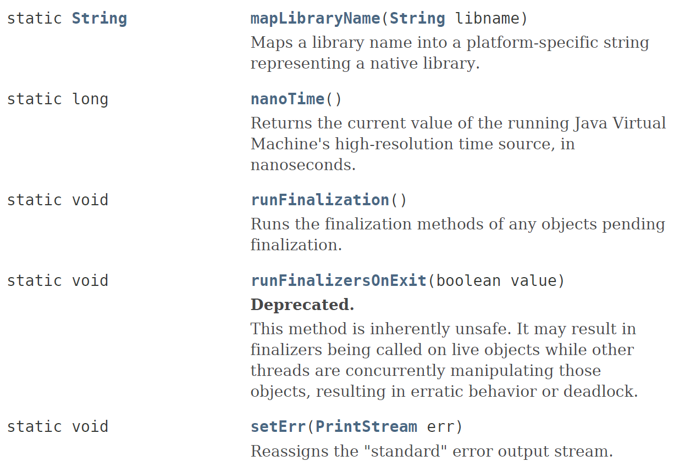
Pode encontrar função nanoTime() em classe System:
https://docs.oracle.com/javase/8/docs/api/java/lang/System.html

Slide 44
import java.util.*;
public class array_soma1 {
static Scanner read = new Scanner(System.in);
public static double calcMedia1(int a[], int n){
int soma = 0;
double m;
for(int i = 0 ; i < n ; i++){
soma += a[i];
}
m = (double)soma / n;
return m;
}
public static double calcMedia2(int a[], int n) {
int soma = 0;
for(int i = 0; i < n ;soma += a[i++]);
return (double)soma / n;
}
public static void main (String args[]) {
int b[]={10,20,30,40,50};
long time,time_end;
time=System.nanoTime();
System.out.println(calcMedia1(b, b.length));
time_end=System.nanoTime();
System.out.printf("measured time (in ms): %.3f\n",(double)(time_end-time)/1000000.);
time=System.nanoTime();
System.out.println(calcMedia2(b, b.length));
time_end=System.nanoTime();
System.out.printf("measured time (in ms): %.3f\n",(double)(time_end-time)/1000000.);
} }
Tempo de execução da primeira função calcMedia1
Tempo de execução da segunda função calcMedia2
Converter long para double
Dividir por 1000000. para obter tempo em milisegundos

Slide 45
import java.util.*;
public class array_soma1 {
static Scanner read = new Scanner(System.in);
public static double calcMedia1(int a[], int n){
int soma = 0;
double m;
for(int i = 0 ; i < n ; i++){
soma += a[i];
}
m = (double)soma / n;
return m;
}
public static double calcMedia2(int a[], int n) {
int soma = 0;
for(int i = 0; i < n ;soma += a[i++]);
return (double)soma / n;
}
public static void main (String args[]) {
int b[]={10,20,30,40,50};
long time,time_end;
time=System.nanoTime(); System.out.println(calcMedia1(b, b.length));
time_end=System.nanoTime();
System.out.printf("measured time (in ms): %.3f\n",(double)(time_end-time)/1000000.);
time=System.nanoTime(); System.out.println(calcMedia2(b, b.length));
time_end=System.nanoTime();
System.out.printf("measured time (in ms): %.3f\n",(double)(time_end-time)/1000000.);
} }

Slide 46
Exemplos com arrays das aulas anteriores
Aula 3

Slide 47

public class for_and_array
{
public static void main(String[] args)
{
int a[] = { 1, 2, 3, 4, 5 };
// pode também declarar array como: int a[] = { 1, 2, 3, 4, 5 };
for(int i = 0; i < a.length; i++)
System.out.println("a[" + i + "] = " + a[i]);
System.out.println("--------------------------------------------");
for(int i = a.length-1; i >= 0; i--)
System.out.println("a[" + i + "] = " + a[i]);
}
}
Leitura de array a e impressão de array a por ordem inversa

Slide 48
Exemplo 14 da aula 3:
O seguinte exemplo permite gerar dados aleatoriamente e ordenar dados utilizando uma rede de ordenação:
import java.util.*;
public class sorting_network
{
static Random rand = new Random();
public static void main(String[] args)
{ int N = 64, tmp; // N pode ser qualquer valor de 2**R, R = 0,1,2,3,4,5,6,7,8,9,10,…
int a[] = new int[N];
for(int i = 0; i < a.length; i++)
{ a[i] = rand.nextInt(1000);
System.out.println("a[" + i + "] = " + a[i]); }
System.out.println("----------------------------------------------");
for(int k = 0; k < N/2; k++)
{
for(int i = 0; i < a.length/2; i++)
if (a[2*i] < a[2*i+1]) { tmp = a[2*i]; a[2*i] = a[2*i+1]; a[2*i+1] = tmp; }
for(int i = 0; i < a.length/2-1; i++)
if (a[2*i+1] < a[2*i+2]) { tmp = a[2*i+1]; a[2*i+1] = a[2*i+2]; a[2*i+2] = tmp; }
}
for(int i = 0; i < a.length; i++) { System.out.printf("%10d; ",a[i]);
if (((i+1)%10) == 0) System.out.println(); }
} }

Slide 49
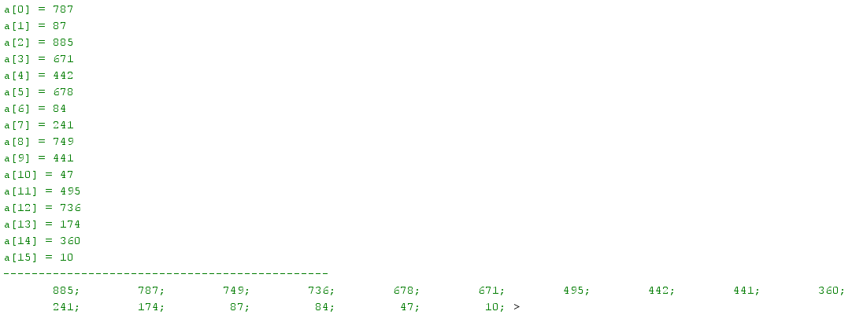
int N = 16, tmp;
Gerar dados aleatoriamente
Dados ordenados

Slide 50
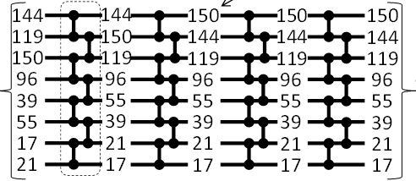
Pode alterar para 4,8,16,32,64,128,256,…
import java.util.*;
public class sorting_network
{
static Random rand = new Random();
public static void main(String[] args)
{ int N = 64, tmp; // N pode ser qualquer valor de 2**R, R = 0,1,2,3,4,5,6,7,8,9,10,…
int a[] = new int[N];
for(int i = 0; i < a.length; i++)
{ a[i] = rand.nextInt(1000);
System.out.println("a[" + i + "] = " + a[i]); }
System.out.println("----------------------------------------------");
for(int k = 0; k < N/2; k++)
{
for(int i = 0; i < a.length/2; i++)
if (a[2*i] < a[2*i+1]) { tmp = a[2*i]; a[2*i] = a[2*i+1]; a[2*i+1] = tmp; }
for(int i = 0; i < a.length/2-1; i++)
if (a[2*i+1] < a[2*i+2]) { tmp = a[2*i+1]; a[2*i+1] = a[2*i+2]; a[2*i+2] = tmp; }
}
for(int i = 0; i < a.length; i++) { System.out.printf("%10d; ",a[i]);
if (((i+1)%10) == 0) System.out.println(); }
} }
Gerar dados aleatoriamente
Rede de ordenação
Imprimir os resultados

Slide 51
import java.util.*;
public class sorting_network
{
static Random rand = new Random();
public static void main(String[] args)
{ int N = 64, tmp; // N pode ser qualquer valor de 2**R, R = 0,1,2,3,4,5,6,7,8,9,10,…
int a[] = new int[N];
for(int i = 0; i < a.length; i++)
{ a[i] = rand.nextInt(1000);
System.out.println("a[" + i + "] = " + a[i]); }
System.out.println("----------------------------------------------");
long time=System.nanoTime();
for(int k = 0; k < N/2; k++)
{
for(int i = 0; i < a.length/2; i++)
if (a[2*i] < a[2*i+1]) { tmp = a[2*i]; a[2*i] = a[2*i+1]; a[2*i+1] = tmp; }
for(int i = 0; i < a.length/2-1; i++)
if (a[2*i+1] < a[2*i+2]) { tmp = a[2*i+1]; a[2*i+1] = a[2*i+2]; a[2*i+2] = tmp; }
}
long time_end=System.nanoTime();
System.out.printf("measured time (in ms): %.3f\n",(double)(time_end-time)/1000000.);
for(int i = 0; i < a.length; i++) { System.out.printf("%10d; ",a[i]);
if (((i+1)%10) == 0) System.out.println(); }
} }
Vamos encontrar o tempo de execução

Slide 52
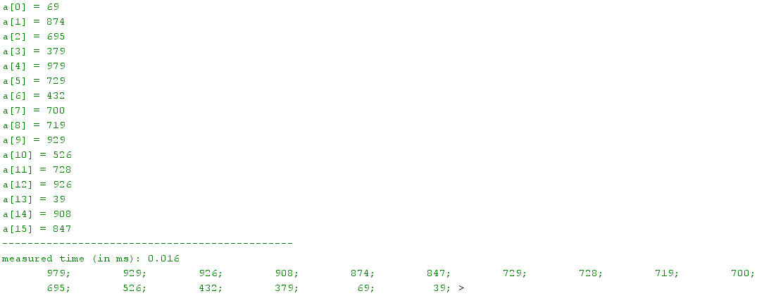
Os resultados para N = 16
int N = 16, tmp;

Slide 53
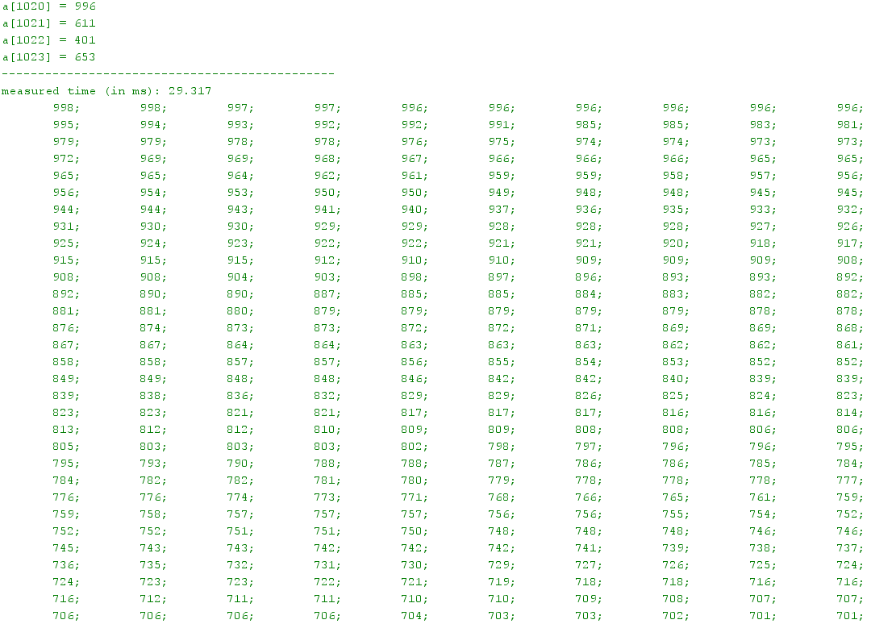
Os resultados para N = 1024
int N = 1024, tmp;

Slide 54
Exemplo 15 da aula 3:
Aplicação da rede em baixo a dois conjuntos ordenados permite encontrar o conjunto maior (em cima) e o conjunto menor (em baixo)
77
public class sort
{
public static void main(String[] args)
{ int[] A = { 66,45,23,18,15,11,7,7 };
int[] B = { 91,40,35,30,5,4,3,1 };
int tmp;
for (int i = 0, j = A.length-1; i < A.length; i++, j--)
if (A[i] < B[j]) { tmp = A[i]; A[i] = B[j]; B[j] = tmp; }
System.out.println("-------------conjunto A--------------");
for(int i = 0; i < A.length; i++) System.out.printf("%3d; ",A[i]);
System.out.println("\n-------------conjunto B--------------");
for(int i = 0; i < B.length; i++) System.out.printf("%3d; ",B[i]);
System.out.println();
}
}
77
41
37
O conjunto maior
50
18
66
6
Dados ordenados
6
66
18
50
37
O conjunto menor
41
6
6

Slide 55
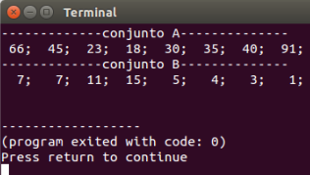
public class sort
{
public static void main(String[] args)
{ int[] A = { 66,45,23,18,15,11,7,7 };
int[] B = { 91,40,35,30,5,4,3,1 };
int tmp;
for (int i = 0, j = A.length-1; i < A.length; i++, j--)
if (A[i] < B[j]) { tmp = A[i]; A[i] = B[j]; B[j] = tmp; }
System.out.println("-------------conjunto A--------------");
for(int i = 0; i < A.length; i++) System.out.printf("%3d; ",A[i]);
System.out.println("\n-------------conjunto B--------------");
for(int i = 0; i < B.length; i++) System.out.printf("%3d; ",B[i]);
System.out.println();
}
}

Slide 56
Exemplos com arrays das aulas anteriores
Aula 5

Slide 57
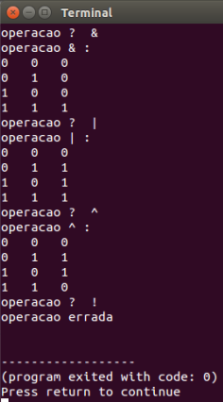
import java.util.*;
public class funcoes_booleanas
{
static Scanner sc = new Scanner(System.in);
public static void main(String[] args)
{ int a[] = { 0, 1, 2, 3 };
for(char op = '&';(op == '&') || (op == '|') || (op == '^');)
{ System.out.print("operacao ? ");
op = sc.next().charAt(0);
AndOrXor(op,a); }
}
public static void AndOrXor(char operacao,int a[])
{
switch(operacao)
{
case '^': System.out.println("operacao ^ :");
for (int i = 0; i < a.length; i++)
System.out.print(((a[i] & 0x2)>>1) + " " + (a[i] & 0x1) + " " + (((a[i] & 0x2)>>1) ^ (a[i] & 0x1)) + '\n');
break;
case '|': System.out.println("operacao | :");
for (int i = 0; i < a.length; i++)
System.out.print(((a[i] & 0x2)>>1) + " " + (a[i] & 0x1) + " " + (((a[i] & 0x2)>>1) | (a[i] & 0x1)) + '\n');
break;
case '&': System.out.println("operacao & :");
for (int i = 0; i < a.length; i++)
System.out.print(((a[i] & 0x2)>>1) + " " + (a[i] & 0x1) + " " + (((a[i] & 0x2)>>1) & (a[i] & 0x1)) + '\n');
break;
default: System.out.println("operacao errada");
}
} }
Exemplo A2 da aula 5:
Imprimir a tabela de verdade para operações booleanas ^, |, & aplicadas a 2 variáveis

Slide 58
Conclusão
Para objetos dos tipos registos, String, arrays é necessário declarar referências e reservar memória referenciada
Memória pode ser reservada em qualquer função. Pode devolver uma referência para memória reservada e utilizar memória reservada fora da função
Geralmente não pode utilizar objetos dos tipos registos, String, arrays sem reservar a memória
Passando argumentos dos tipos registos, String, arrays a função pode aceder aos elementos na memória reservada fora da função
A devolução da função F duma referência dos tipos registos, String, arrays permite aceder a memória (reservada dentro da função F) fora da função F, i.e. noutra função que recebe o valor devolvido

Slide 59
Erros mais comuns na avaliação
erro
(;) ponto e vírgula depois de declaração de funções: F( … ); { … }
Em muitas outras situações (;) ponto e vírgula foi usado erradamente
Declaração de campos para registos não necessários
Utilização de formatação errada (ex.: %d, %f, etc.)
Uso incorreto de funções
Não deve tentar implementar o código completo a partir de início. É significativamente mais simples implementar e verificar partes, i.e. abordar o projeto complexo parte a parte
Sugestão: verifique cada função autónoma com cuidado antes de integrar esta função no projeto

